Slide 1
4. Pflege-und Gesundheitskonferenz Landkreis Vorpommern-Greifswald

Slide 2
4. Pflege-und Gesundheitskonferenz Landkreis Vorpommern-Greifswald Integrierten Pflegesozialplanung für die Landkreise und kreisfreien Städte Mecklenburg-Vorpommerns- Gestaltung eines kommunikativen Prozesses zwischen den Akteuren Wissenschaftliche Begleitung Hochschule Neubrandenburg
Prof. Dr. Stefanie Kraehmer (Projektleiterin)
Dr. Ursula Schirmer
M.Sc. Stefan Schmidt

Slide 3
Schwerpunkte der wissenschaftlichen Begleitung
2015/2016
Analyse vorliegender Pflegesozialpläne der Landkreise und kreisfreien Städte Mecklenburg-Vorpommerns Darstellung des IST-Zustandes der Pflegeinfrastruktur und deren Weiterentwicklung Untersuchung und Darstellung des Rollenverständnisses der Akteure Entwicklung einer einheitlichen Orientierung (Kompass) für die Erarbeitung und Umsetzung einer vergleichbaren integrierten Pflegesozialplanung | Erarbeitung einer Roadmap der integrierten Pflegesozialplanung für die Kommunen in MV Erarbeitung eines die Planung unterstützenden Instrumentes und eines Werkzeugkoffers Beginn der Implementierung des Kompasses in den Prozess der Erarbeitung, Umsetzung und Erfolgskontrolle der Pflegesozialplanung

Slide 4
Kommunale Pflegesozialpläne 2014 /2016
IST-Stand vorliegender Pflegesozialpläne
Landkreis | PSP | Autoren
Ludwigslust- Parchim | Pflegesozialplanung im Landkreis Ludwigslust-Parchim 2013 | Institut für Sozialforschung und Gesellschaftspolitik (ISG) Köln
Vorpommern- Greifswald | Pflegeplanung für den Landkreis Vorpommern-Greifswald 2012 | Dezernat II, Stabsstelle Integrierte Sozialplanung
Mecklenburgische Seenplatte | Bericht zur integrierten Pflegesozialplanung für den Landkreis Mecklenburgische Seenplatte 28.04.2013 | Institut für Sozialforschung und berufliche Weiterbildung (ISBW), Neustrelitz
Nordwest- mecklenburg | Pflegesozialplanung im Landkreis Nord-westmecklenburg mit dem Schwerpunkt „Wohnen im Alter“ 2015 | Institut für Sozialforschung und Gesellschaftspolitik (ISG)
Rostock-Stadt | Pflegesozialplanung für die Hansestadt Rostock | Institut für Sozialplanung, Jugend- und Altenhilfe, Gesundheitsforschung und Statistik
Rostock-Land | derzeit in Arbeit
Vorpommern-Rügen
Schwerin-Stadt | Erste Pflegesozialplanung für die Landeshauptstadt Schwerin 30.03.2015 | Institut für Sozialforschung und Gesellschaftspolitik (ISG)

Slide 5
Zielstellung für MV
Zur Umsetzung einheitlicher Standards der Planung einer Versorgungs- und Angebotsstruktur sollte es in MV zukünftig eine abgestimmte Planung geben, die gemeinsame Zielstellungen verfolgt:
Umsetzung des Prinzips „ambulant statt stationär“ vor Ort – Entwicklung neuer Angebotsformen
Berücksichtigung der Kleinteiligkeit und Raumbezogenheit der Pflegesozialplanung
Schaffung integrierter Versorgungsangebote (Quartiersentwicklung und Pflege in nächster Nähe)
Entwicklung und Förderung des freiwilligen Engagements
Kooperation und Partizipation in Netzwerken, deren Kern die Kommunen, Wohnungsunternehmen, Pflegestützpunkte, soziale Dienstleister, Bürgerinitiativen u. a. m. bilden
als Teil eines Planungsansatzes für ein Seniorenpolitisches Konzept für MV

Slide 6
Erfassung von Potenzialen die die Gesellschaft zusammenhalten
Soziale Beziehungen: Welche sozialen Beziehungen gibt es in den Gemeinwesen? Soziale Beziehungen lassen sich wahrnehmen in Netzwerken….
Verbundenheit: Wo es hohe Verbundenheitsgrade gibt, hält eine Gesellschaft auch zusammen. Identifikation der Menschen mit ihren Stadtteilen, den Städten und Dörfern in denen sie leben; Vertrauen in Institutionen etc.
Gemeinwohlorientierung. Wie stark sind Menschen am Gemeinwohl interessiert? Wie stark engagieren sie sich für es? (Solidarität der Menschen, Teilhabemöglichkeiten soziale Regeln)

Slide 7
Idee und Ansatz
unsere Gemeinwesen in Richtung inklusiver Stadtteile und sorgender Gemeinschaften zu gestalten (Caring-Communities)
Modell der Ausdehnung sozialer Verpflichtungen über eine engere Kerngruppe der man angehört hinaus
konkrete räumliche Bindungen, in denen Menschen sich engagieren können
Indifferenz und Apathie von Menschen zu überwinden etc.
- moderne Vision eines bürgernahen Sozialstaates
-

Slide 8
Kompass für eine integrierte Pflegesozialplanung
Erstellung der kommunalen integrierten Pflegesozialpläne – nach einem „Kompass“
Roadmap – verabredeter Weg zur Erarbeitung eines integrierten Pflegesozialplanes für die Kommunen
„Werkzeugkoffer“ für Akteurinnen und Akteuren mit einer Auswahl von Methoden und Instrumenten für die Umsetzung der einzelnen Schritte der Erarbeitung eines kommunalen integrierten Pflegesozialplanes
Anwendung von einheitlichen Planungsbereichen und Indikatoren in einem Planungsinstrument

Slide 9
Vorteile für die Landkreise und Kommunen
wesentliche Elemente der Berichterstattung werden vereinheitlicht und abgestimmt
Chance für einheitliche Richtlinien zur Berichterstattung
Bessere Vergleichbarkeit durch einheitliche Sprache und Systematik
Einfach nutzbare Vorlage für Berichte
Sichtbarkeit des gesellschaftlichen Wertes des kommunalen Engagements in der Pflegesozialplanung
Erfolgreiche Mittelbeschaffung durch nachvollziehbare Darstellung der kommunalen Erfolge
Qualitätsgewinn von Planung für ALLE

Slide 10
Zielsetzung 2016 (1)
Vorbereitung der Implementierung des integrierten Pflegesozialplanungsprozess für das Land Mecklenburg –Vorpommern ab 2016 .
Organisation von Informations- und Kommunikationsprozessen über die Anwen-dung der im Kompass vorgestellten Instrumente und Methoden (Roadmap, Pla-nungsinstrument u.a.) mit dem Ziel ihrer Modifizierung und Anpassung an die konkreten praktischen Erfahrungen der Pflegesozialplanerinnen und -planer sowie an die spezifischen Rahmenbedingungen der Pflegesozialpläne in den Landkreisen und kreisfreien Städten Mecklenburg-Vorpommerns.

Slide 11
Zielsetzung 2016 (2)
Erhebung bei beteiligten Akteurinnen und Akteuren der Landkreise und kreisfreien Städte zu möglichen Bedarfen für den Implementierungsprozess (Informationsmaterialien, Handlungsempfehlungen, Durchführen von Workshops und Vernetzungsveranstaltungen etc.).
Durchführung von zwei Informationsveranstaltungen zum Kompass für jeweils Sozialamtsleiter und Sozialdezernenten Mecklenburg-Vorpommerns
Durchführung drei Workshops für die fachliche Begleitung der Implementierung mit den Planerinnen und Planern

Slide 12
Zielsetzung 2016 (3)
Gemeinsame Erarbeitung eines verbindlichen "Indikatorensatzes“ *
- Sozialstrukturdaten
- Daten zu Pflege, Gesundheit und Prävention und Selbständigkeit,
- Daten zur Teilhabe, Engagement
* UnIPs ist dafür die Grundlage und als unterstützendes Instrument zu verstehen

Slide 13
UniPs
Demografische Entwicklungsprozesse
Soziale Daten/Finanzielle Merkmale/Wohnsituation
Anzahl der Menschen mit Migrationshintergrund
Anzahl der Menschen mit Behinderungen
Kommunale Ausgaben für pflegebedürftige Menschen
Aktueller Pflegebedarf
Prognostizierter Pflegebedarf in 5 Jahren/in 10 Jahren
Sozialstruktur-
daten
UnIPs
Unterstützendes Instrument für die Pflegesozialplanung
Pflege, Gesundheit, Prävention
Angebote im Bereich Pflege
Nutzerzufriedenheit mit den Angeboten
Qualitätssicherungsmaßnahmen
Personalstruktur
Beratungs-, Steuerungs- und Informationsstruktur
Medizinische Versorgung
Angebote im Bereich Prävention und Rehabilitation
Selbständigkeit, Teilhabe, Engagement
Bedarf im Bereich Alltag und Haushalt
Teilhabe/Mobilität/Engagement

Slide 14
Ausblick und Weiterarbeit
Was ist bisher erreicht?
Organisation von Informations- und Kommunikationsprozessen
über den Kompass auf verschiedenen personellen und
methodischen Ebenen
- Grundkonsens zur Anwendung der im Kompass vorgestellten
Instrumente und Methoden (Roadmap, Planungsinstrument u.a)
Gemeinsame Definition der integrierten PSPl
Verständigung über die Notwendigkeit der Definierung der verfügbaren Datensätze oder Messmethoden und der Notwendigkeit der Vergleichbarkeit der Ergebnisse durch identische statistische Verfahren

Slide 15
Ausblick und Weiterarbeit
Woran sollte weitergearbeitet werden?
Generell: Umsetzung des Konzeptes der integrierten Pflegesozialplanung im Prozess und Weiterarbeit an den Inhalten und Methoden
Methoden zur Bedarfsfeststellung, Umgang mit Kennzahlen etc.
Organisation und Steuerung von Pflegeplanungsprozessen in den Landkreisen und kreisfreien Städten (Verbindlichkeit der Planungen)
Kooperation der Akteure und Wirkungsweise von Netzwerken im Rahmen der integrierten Pflegesozialplanung
Herstellung der Verbindlichkeit der Planung nach dem Kompass

Slide 16
Zum Schluss…..
Die Sozialräume, Stadtteile, Dörfer, in denen wir in unseren
Gemeinden leben, sind Kraftfelder
in ihnen wirken alle möglichen Kräfte auf uns ein und prägen unser Verhalten
die Art und Weise wie geplant wird, wie gebaut wird, wie Menschen angesprochen werden sich zu beteiligen etc.
Integrierten Pflegesozialplanung ist und muss da mittendrin sein

Slide 17
Struktur für die Nutzer (Kommune und kreisfreie Städte)
Modular aufgebaut
obligatorische und optionale Module
Wahl der benötigte Module und Elemente
Situationsgerechter und einheitlicher Bericht
Erhöhung der Akzeptanz zur Berichtserstattung durch:
Auswertung der eigenen (kommunalen) Daten
Zeitersparnis bei der Berichtserstattung
Pflege-Sozial-Bericht
(auf Basis von SRS)
Modul A
- …
- …
Modul B
- …
- …
Modul …
- …
- …

Slide 18
Aggregierung der Daten für die Integrierte Pflegesozialplanung

Slide 19
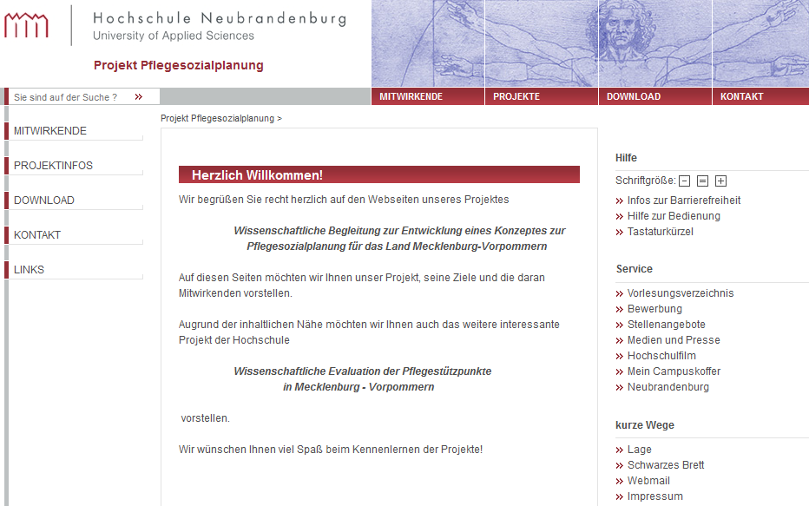
Website

